Slide 1

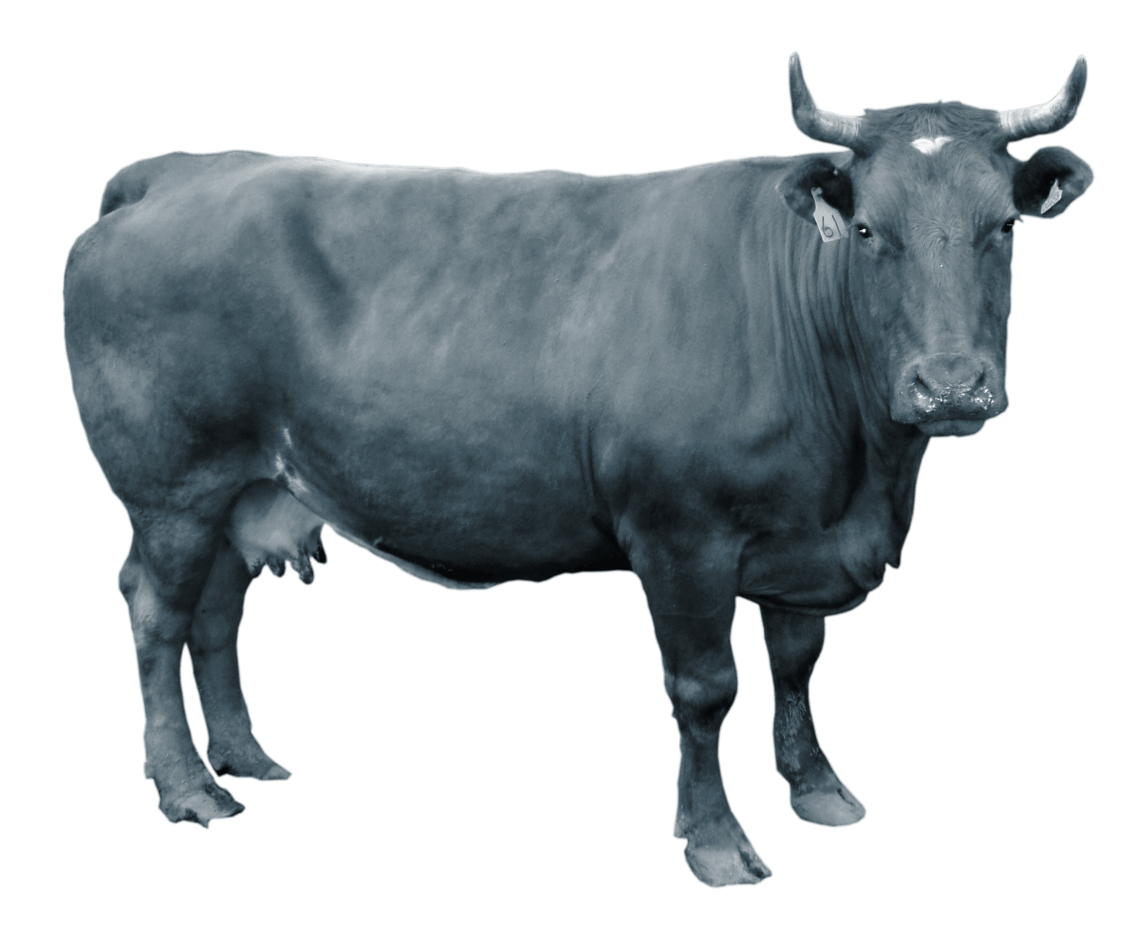


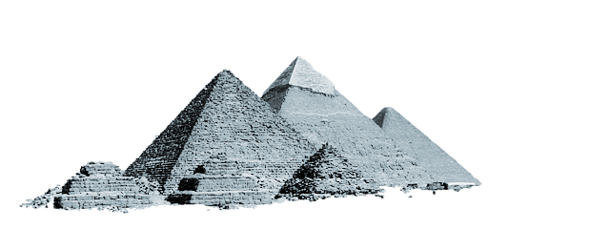

病毒档案 LNC000003 Version 2024.1
天花
Smallpox 状态: 已根除（1979绝迹）
天花是一种由天花病毒（Variola virus）引起的严重传染病。人被感染后无特效药可治，患者在痊愈后脸上会留有麻子，“天花”由此得名。
首次发现时间
传染地区
治愈方法
天花的确切发现时间不详，但已知它在古代就广泛存在。埃德华·詹纳在1796年发展出了预防天花的牛痘接种法，这是现代疫苗学的开端。
历史死亡率约为30%。
20世纪共导致3亿人死亡
牛痘疫苗
潜伏期通常为7至17天。
通过空气，唾液来传播
莫扎特
林肯
康熙
彼得二世
拉美西斯五世
得过天花的名人们....

